Slide 1
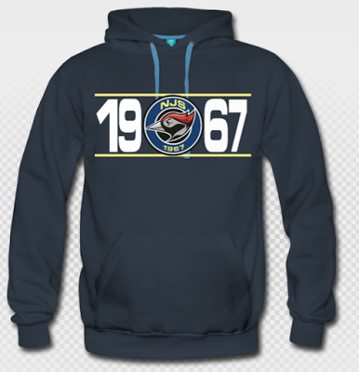
NJS –huppari
lasten ja aikuisten koot

